Slide 1
Ispravljač izmjenične struje

Slide 2
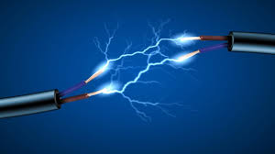
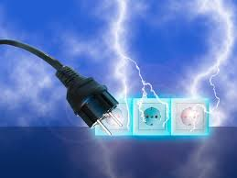
Električna struja može biti istosmjerna i izmjenična.
Istosmjerna struja (DC) je struja koja uvijek ide u istom smjeru (od + pola prema – polu).

Slide 3
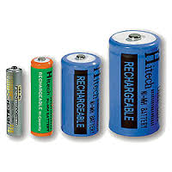
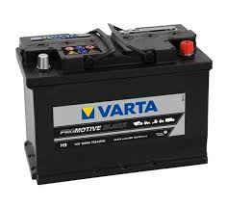
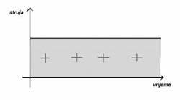
Izvori istosmjerne struje su baterija, akumulator, dinamo i sunčeve ćelije.

Slide 4
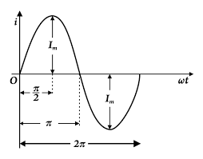
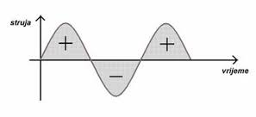
Izmjenična struja (AC) je struja koja neprestano mijenja smjer.
Dobiva se pomoću generatora u elektranama.

Slide 5
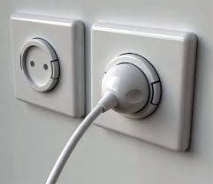
Veličina koja pokazuje promjenu smjera struje naziva se frekvencija.
Frekvencija se definira kao broj titraja u jednoj sekundi.
Oznaka za frekvenciju je f, a mjerna jedinica je herz (herc) (Hz).
Frekvencija gradske mreže je 50 Hz (u Americi 60 Hz).

Slide 6
Mnogi uređaji, premda se priključuju na gradsku mrežu, ne rade na naponu 220 V – 230 V izmjenične struje, već rade na manjem naponu i istosmjernoj struji.

Slide 7
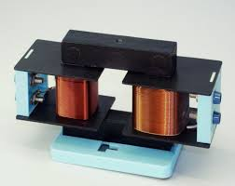
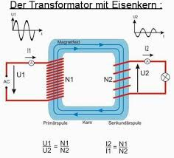
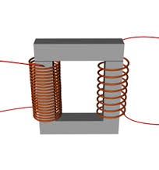
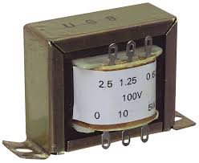
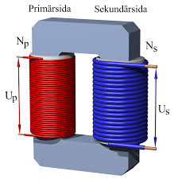
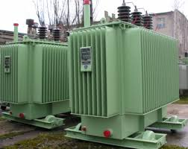
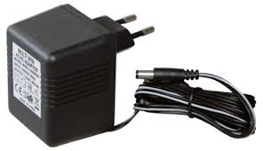
Napon se smanjuje pomoću transformatora.
Transformator je stroj koji se sastoji od dvije zavojnice (primarne i sekundarne) pomoću kojih se, u ovisnosti o broju namotaja, mijenja napon.

Slide 8
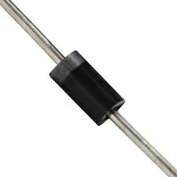
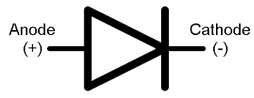
Izmjenična struja se pretvara u istosmjernu pomoću ispravljača.
Za ,,ispravljanje” struje najčešće se koriste diode (rjeđe tiristori).

Slide 9

Poluvalni ispravljač s jednom diodom
- najjednostavniji
- učinkovitost samo 50%

Slide 10

Punovalni ispravljač s dvije diode
- potreban je složeniji transformator

Slide 11
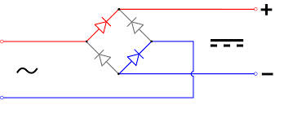
Punovalni ispravljač s četiri diode – Graetzov spoj
- najčešće korišteni ispravljač

